Slide 1
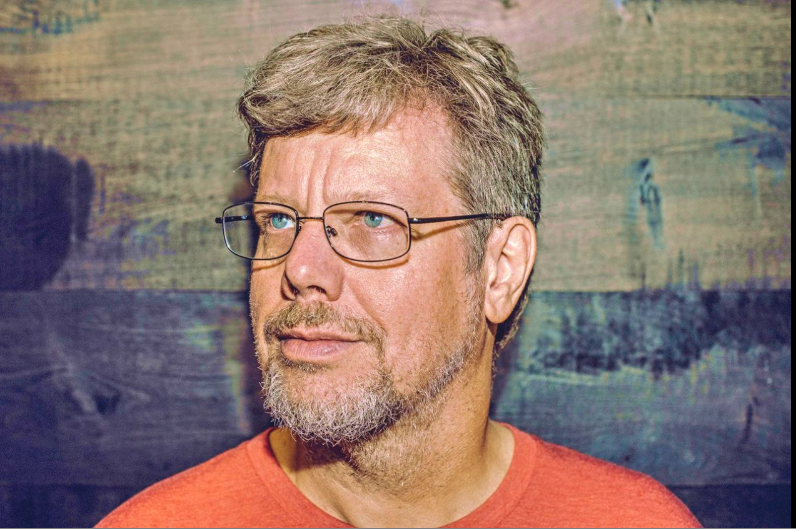
Guido van Rossum

